Slide 1
TEMA 3,1
EL MODELO RELACIONAL

Slide 2
OBJETIVOS
Conocer los elementos básicos del modelo relacional.

Slide 3
GLOSARIO
Clave ajena ÑE, Clave Foránea, Clave Secundaria o Foreign KEY (FK):
En una base de datos relacional, presencia en una tabla de un campo que ejerce de clave primaria en otra tabla distinta.
Normalización.
Técnica para eliminar redundancias en una base de datos relacional.
Perfil.
Patrón de características comunes a varios usuarios de una base de datos (Adm, user,..).
Tabla.
Estructura bidimensional de almacenamiento de información presente en una base de datos relacional.
Tipo de datos.
Definición de los posibles valores que puede tomar un campo de una tabla relacional.
Variable.
Datos almacenados en memoria temporal cuyo contenido puede cambiar a lo largo de la ejecución de un programa.

Slide 4
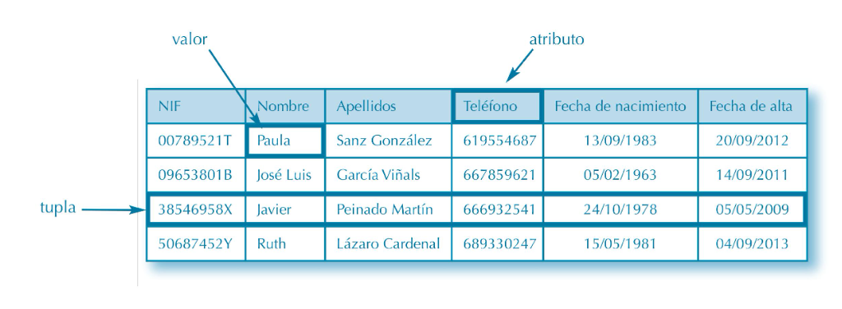
EL MODELO RELACIONAL
Independiza los datos de su tratamiento.
Su elemento básico es la RELACION y su representación en TABLA.
Cada fila es una Tupla, que corresponden a las ocurrencias.

Slide 5
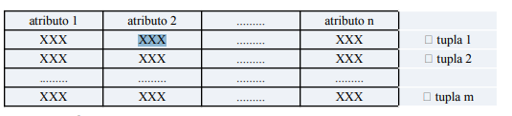
NOMBRE: Tablita_Bonita
En ella podemos distinguir:
Nombre de tabla.
Un conjunto de columnas denominadas atributos o campos que representan propiedades de la tabla
Un conjunto de filas llamadas TUPLAS o registros que contienen valores que toma cada uno de los atributos para cada elemento de la relación
Los dominios, de donde los atributos toman sus valores; varios atributos pueden tomar valores del mismo dominio
El grado, que es el número de atributos, campos o columnas

Slide 6
DOMINIO
Conjunto de valores que puede tomar un atributo.
En apellido, podría ser el conjunto de caracteres alfanuméricos que podrían entrar en la celda, según el numero de caracteres permitidos.
Día Semana.
DNI: Formado por 9 caracteres alfanuméricos los 8 primeros deben ser números.
Booleano: Si un equipo esta encendido o apagado tendrá 2 dominios.
También se le asigna DOMINIO a aquellos valores ya predefinidos en un atributo.
TIPOS DE DATOS
Números enteros.
Números decimales.
Cadenas de caracteres.
Fechas y horas.
Valores lógicos (verdadero o falso).
Objetos (ficheros binarios).

Slide 7
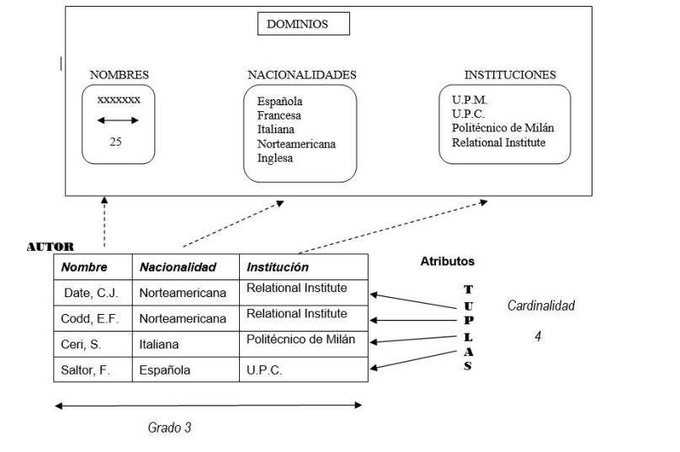

Slide 8
CLAVES
Una clave candidata de una relación es un atributo o conjunto de atributos que identifican de forma única y mínimamente cada tupla de la relación.
Por la propia definición de relación, siempre hay, al menos, una clave candidata.
se debe distinguir:
Clave primaria o principal: es aquella clave candidata que el usuario escogerá, para identificar las tuplas de la relación.
Claves alternativas: son aquellas candidatas que no han sido escogidas como clave primaria.
FOREIGN KEY
Se denomina ‘’Foreign Key’’ de una relación R2 a un conjunto no vacío de atributos cuyos valores han de coincidir con los valores de la clave candidata de una relación R1. La clave ajena y la correspondiente clave candidata han de estar definidas sobre el mismo dominio.

Slide 9
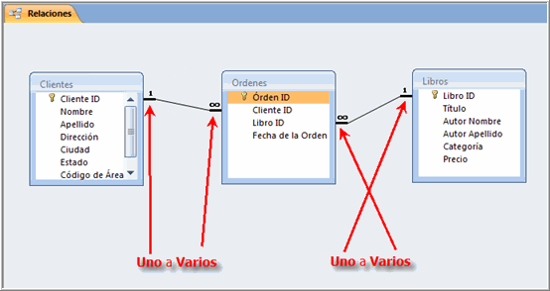

Slide 10
NORMALIZACION
Consiste en llevar todas las relaciones a sus estados normales.
Esto se hace para cumplir las restricciones inherentes al modelo Relacional.
Normas de eliminación de redundancias:
Primera forma normal (1FN).
Segunda forma normal (2FN).
Tercera forma normal (3FN).
Las restricciones inherentes del modelo relacional son las siguientes:
No hay dos tuplas iguales.
El orden de las tuplas no es significativo.
El orden de los atributos no es significativo.
Cada atributo sólo puede tomar un único valor del dominio sobre el que está definido, no admitiéndose por tanto los grupos repetitivos. Se dice que una tabla que cumple esta condición está en primera forma normal.

Slide 11

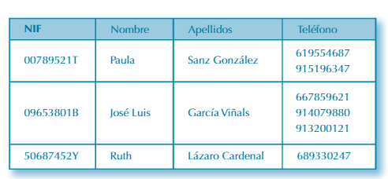
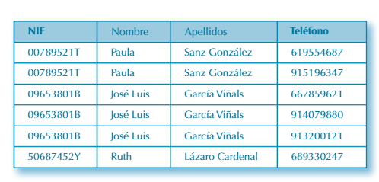
PRIMERA FORMA NORMAL (1FN)
Se considera que esta en 1FN si todos sus valores son atómicos.
1F
Pero tenemos a ‘’petit’’ problema, además del ‘’humor’’ del profe.

Slide 12
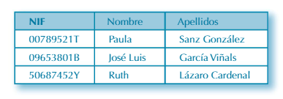
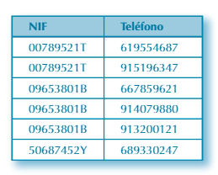
Una solución posible seria:
Como el libro no lo explica el profe no lo sabe, que esta mal en esta tabla.
Empleados
Empleados_Telefono
ID
1
2
3
4
5
6
SOLUCIONAO

Slide 13
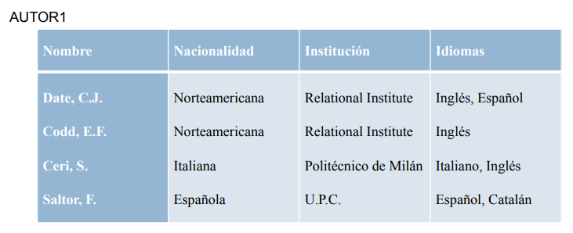
OS TOCA: ACTIVIDAD 3,1
Actividad 3,1
Arreglarme esta aberración.

Slide 14
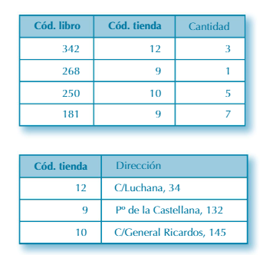
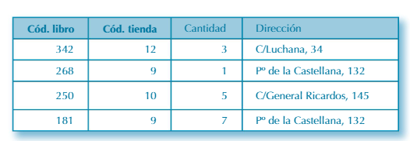
SEGUNDA FORMA NORMAL (2FN)
Esta en 2FN:
Cumple 1FN
Todos los atributos que no pertenecen a la PK dependen de ella por completo.

Slide 15
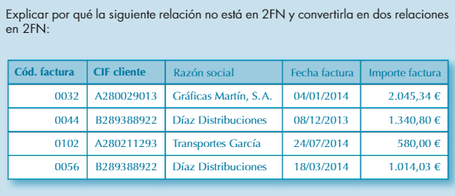
Actividad 3,2

Slide 16
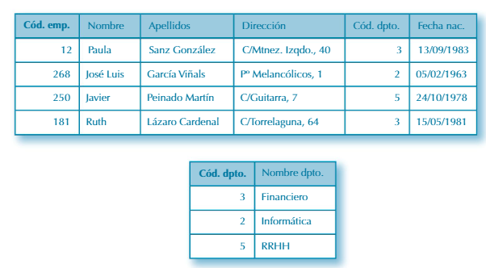
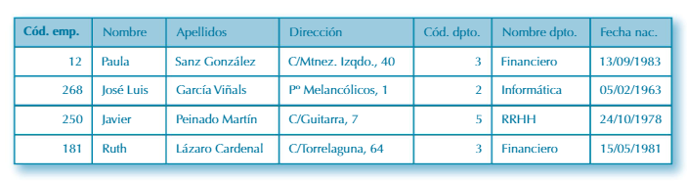
TERCERA FORMA NORMAL (3FN)
Esta en 3FN:
Cumple 2FN
Todos los atributos que no forman parte de la clave primaria son independientes entre sí, es decir, no dan información sobre otros atributos de la relación.

Slide 17

RESTRICCIONES INHERENTES
Además de las restricciones anteriores:
No hay dos tuplas iguales.
El orden de las tuplas no es significativo.
El orden de los atributos no es significativo.
Cada atributo sólo puede tomar un único valor del dominio sobre el que está definido, no admitiéndose por tanto los grupos repetitivos. Se dice que una tabla que cumple esta condición está en primera forma normal.
REGLA DE INTEGRIDAD DE ENTIDAD
"Ningún atributo que forme parte de la clave primaria de una relación puede tomar un valor nulo (desconocido o inexistente)"

Slide 18
RESTRICCIONES SEMANTICAS
Principales restricciones:
Clave primaria.
Permite declarar un atributo o un conjunto de atributos.
La obligatoriedad de la clave primaria es una restricción inherente del modelo relacional.
La clave primaria no se puede repetir ni tampoco puede tomar valores nulos.
Integridad referencial.
Si una relación R2 (relación que referencia) tiene un descriptor que es una clave candidata de la relación R1 (relación referenciada), todo valor de dicho descriptor debe concordar con un valor de la clave candidata referenciada de R1 o bien ser nulo. El descriptor es, por tanto, una clave ajena de la relación R2.

Slide 19
Restricciones sobre campos.
UNIQUE.
Todos los valores del campo deben ser únicos, y no se permiten valores repetidos.
En una PK única es obligatorio que sea UNIQUE.
NOT NULL.
Prohíbe que un campo pueda tener valores nulos.
Es una restricción obligatoria de los campos (PK).
DEFAULT.
En caso de que no se especifique un valor concreto para un campo, en vez de dejarlo a NULL se le asigna un valor por defecto.
Este se definirá al crear la tabla

Slide 20
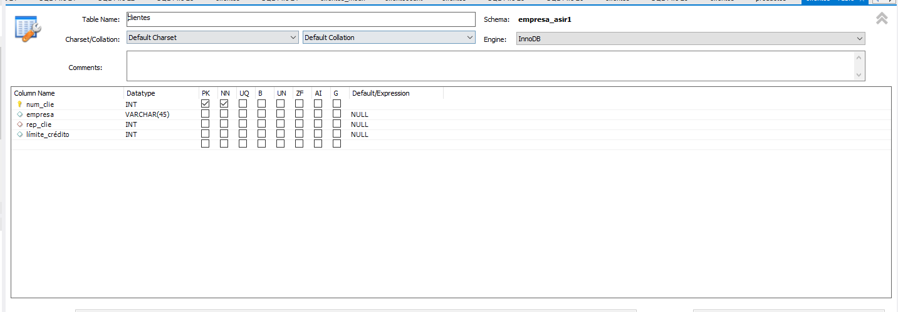

Slide 21
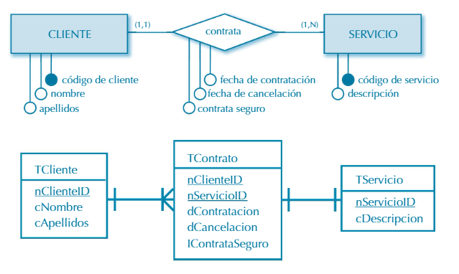
ACTIVIDAD 3.3
Decide cual de las 3 restricciones añadirías a los siguientes campos de la siguiente base de datos.

Slide 22
CONSECUENCIAS DE MODIFICACION Y BORRADO
Además de definir las FK y sus relaciones hay que determinar las consecuencias de ciertas operaciones ( borrado y modificación).
Realizadas sobre las tuplas a las que están relacionadas.
Operación Restringida.
Operación con transmisión en cascada.
Operación con puesta a nulos.
Operación con puesta a valor por defecto.

Slide 23
Operación Restringida.
Solo se permite si no existen registros con ese valor en la relacion que contiene la clave ajena.
En caso contrario el sistema impedirá el borrado.
Operación con transmisión en cascada.
El borrado de registros o modificación que contiene la PK lleva consigo la misma acción en la tabla que tiene la FK.
Operación con puesta a nulos.
El borrado de registros o modificación que contiene la PK lleva consigo poner a NULL los valores referenciados de la tabla con la FK.
Solo es posible cuando el atributo que es clave ajena admite valores nulos.
Operación con puesta a valor por defecto.
El borrado de registros o modificación que contiene la PK lleva consigo poner un valor por DEFECTO a los valores referenciados de la tabla con la FK.
Este valor por defecto habrá sido definido al crear la tabla correspondiente.

Slide 24
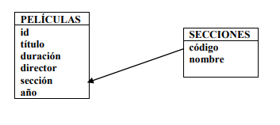
ACTIVIDAD 3,3
¿Qué pasaría en la tabla PELÍCULAS si modifico en la tabla SECCIONES la sección “bélicas” que antes tenía el código 9 y a partir de ahora va a tener el código 11? Explica todas las posibilidades que se podrían dar para “arreglarlo”.

Slide 25

Cuatro opciones:
Modificación en cascada. En la tabla PELÍCULAS, en el campo id_sección, donde había un 9 ahora se pondrá un 11.
Modificación no permitida. Mientras en la tabla PELÍCULAS, en el campo id_sección, haya algún 9 (es decir siga habiendo alguna película bélica) no se podrá hacer la modificación.
Modificación con puesta a nulos. En la tabla PELÍCULAS, en el campo id sección, donde había un 9 ahora se pondrá un NULL.
Modificación con puesta a valor por defecto. En la tabla PELÍCULAS, en el campo id_sección, donde había un 9 ahora se pondrá el valor por defecto (que tendrá que estar definido para ese campo).

Slide 26


